Slide 1
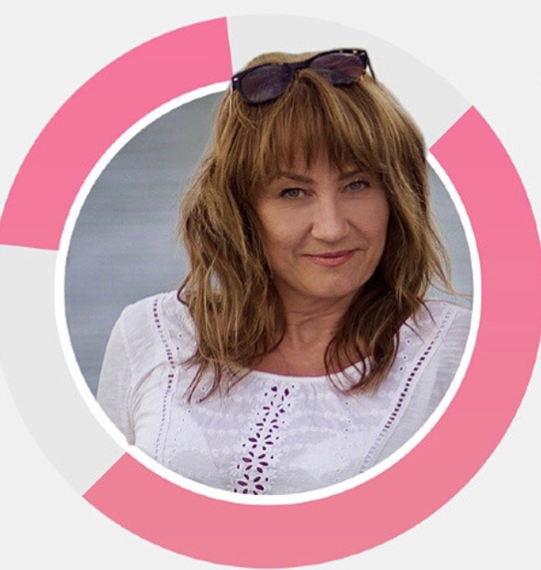
СКРИНИНГ-МАММОГРАФИЯ И ЭКСПЕРТНОЕ УЗИ – СЛАГАЕМЫЕ СОВРЕМЕННОЙ ДИАГНОСТИКИ ПАТОЛОГИИ МОЛОЧНЫХ ЖЕЛЕЗ Лектор НИНА ЛЕТО-РОМАНОВА MD CRGS RDMS AIUM RSNA SBI RAD-AID

Slide 2
21-28 мая 2022 СКРИНИНГ-МАММОГРАФИЯ И ЭКСПЕРТНОЕ УЗИ – СЛАГАЕМЫЕ СОВРЕМЕННОЙ ДИАГНОСТИКИ ПАТОЛОГИИ МОЛОЧНЫХ ЖЕЛЕЗ Лектор НИНА ЛЕТО-РОМАНОВА MD CRGS RDMS AIUM RSNA SBI RAD-AID

Slide 3
Лекция 1. СКРИНИНГ-ИССЛЕДОВАНИЯ МЖ. РОЛЬ УЗД В РАННЕЙ ДИАГНОСТИКЕ РАКА.
Виды исследований МЖ.
Роль профилактических исследований в ранней диагностике рака МЖ.
Интервальные раки.
Пропущенные раки.
Система профилактических исследований – что за чем. Понятие плотности тканей МЖ.

Slide 4
Лекция 2. Экспертное УЗИ
1. Использование правильных настроек, набор необходимых датчиков и дополнительных функций (такие как определение наличия васкуляризации и пр.);
2. прохождение аудита, для определения соответствия качества исследования принятым стандартам;
3. следование принятым протоколам, оптимизирующим процесс диагностического исследования.
6. проведение корреляции с данными других видов исследования и предыдущих УЗИ;
5. знание особенностей УЗ анатомии МЖ, умение распознавать нарушения архитектоники и очаговые изменения без оформленного образования;
7. знание и применение алгоритмов исследования сочетанной патологии;
8. знание нетипичных проявлений онкологической патологии.
4. стандартизация заключений;

Slide 5
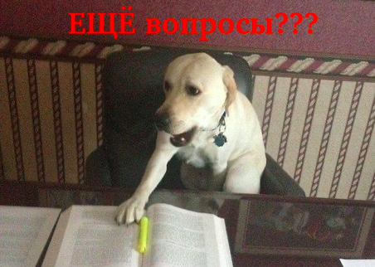
Ответы на вопросы в живом эфире.

